Slide 1
This is presentation
About Team Introduction
Cart Rider

Slide 2
Cart Rider
설계 목적
Idea
구현
시연
Notes:
피피티의 목차는 저희 팀과 기획의도 그리고 구현 목표와 현재 저희 팀의 진행단계를 말씀드리겠습니다.

Slide 3
설계 목적
마트카트의 문제점
카트의 무게
마트 카트의 충돌로 인한 사고
마트 카트의 도난
Notes:
-팀이름 눈치
-마트 카트

Slide 4
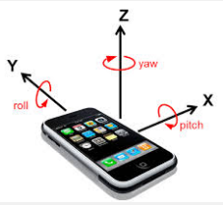
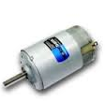
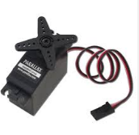
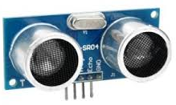
Idea
자이로 센서 API
Bluetooth 통신
PWM 제어
초음파 센서
Beacon
Notes:
기술

Slide 5
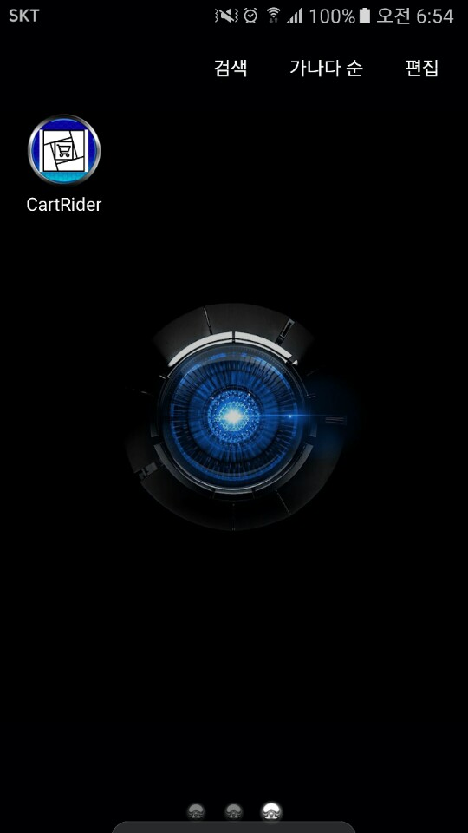
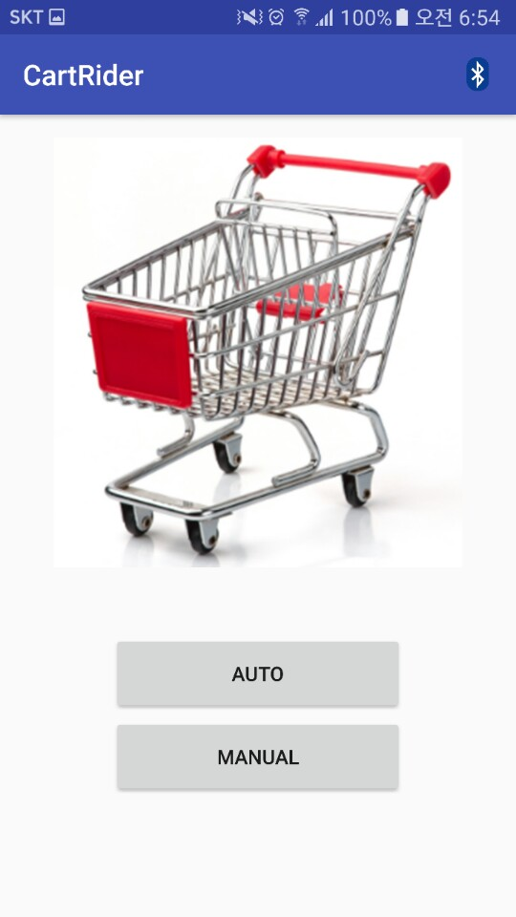
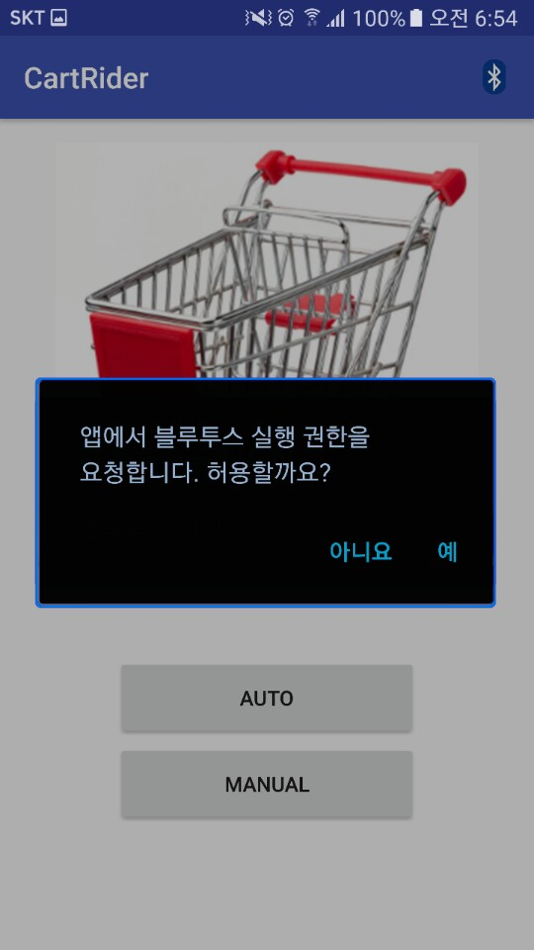
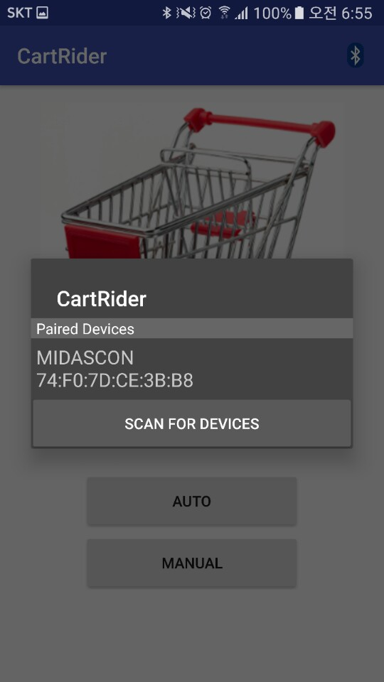
Soft Ware - App
Notes:
-팀이름 눈치
-마트 카트

Slide 6
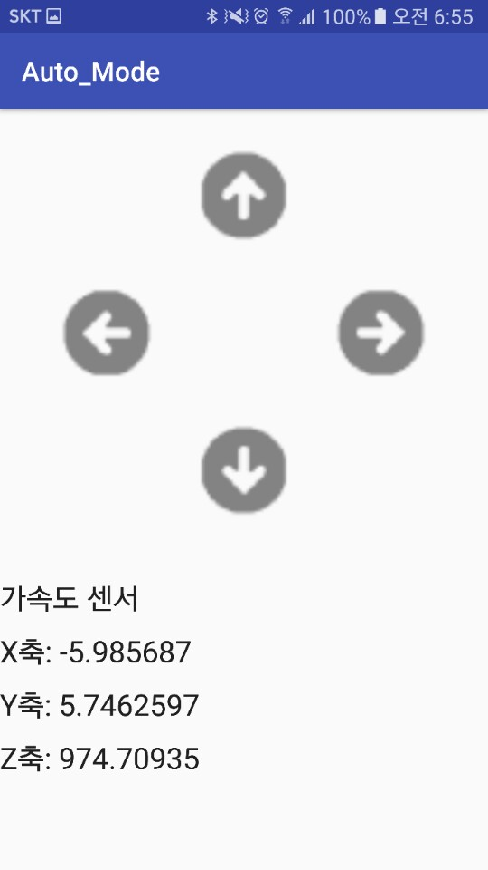
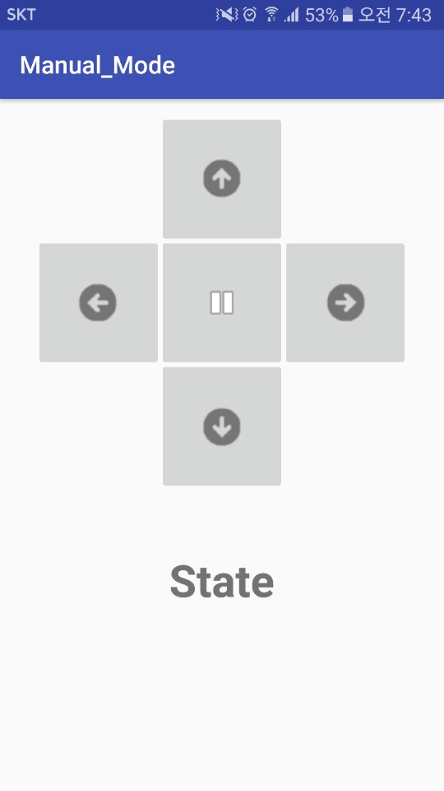
Soft Ware - App
Notes:
-팀이름 눈치
-마트 카트

Slide 7
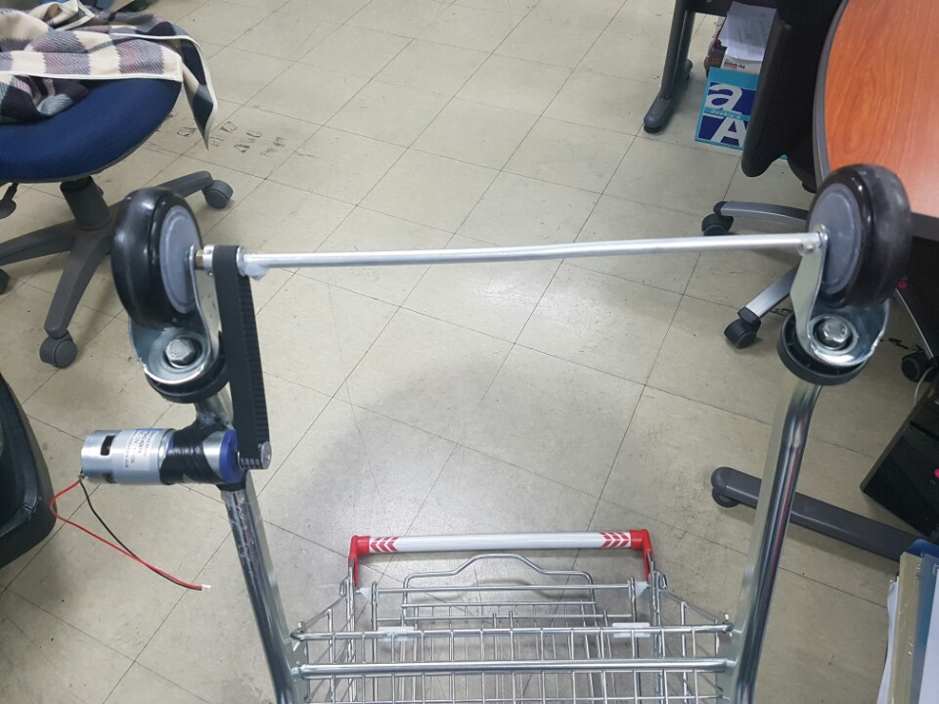
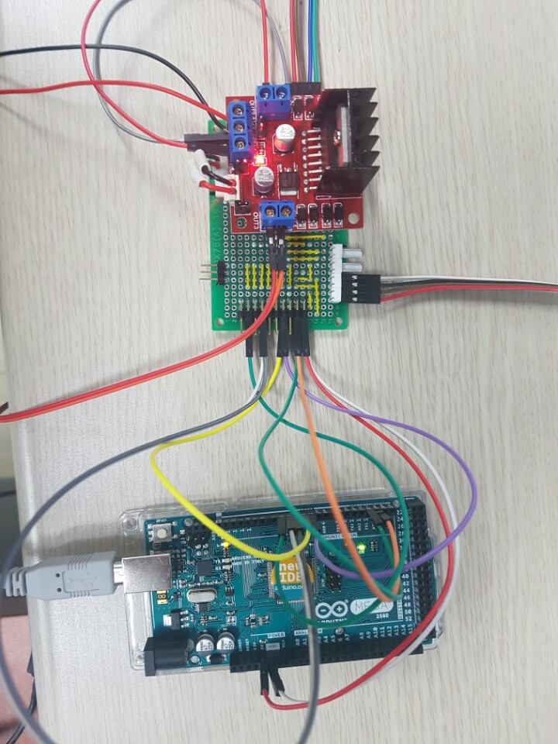
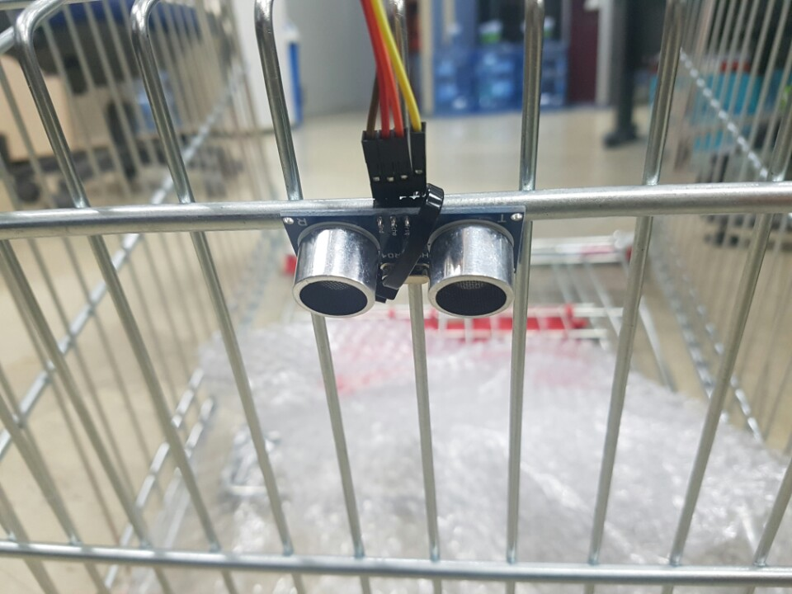
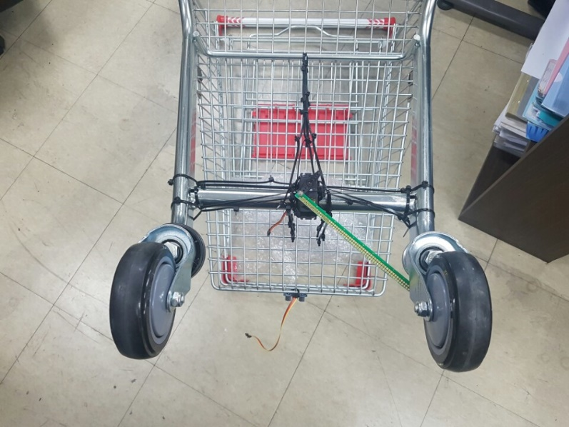
Hard Ware
Notes:
-팀이름 눈치
-마트 카트

Slide 8
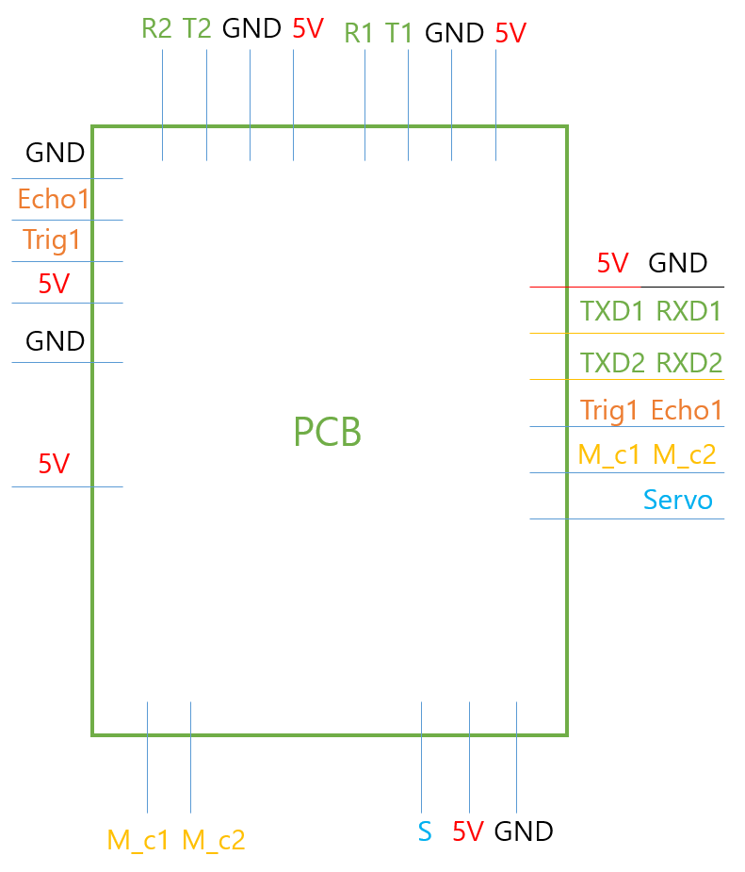
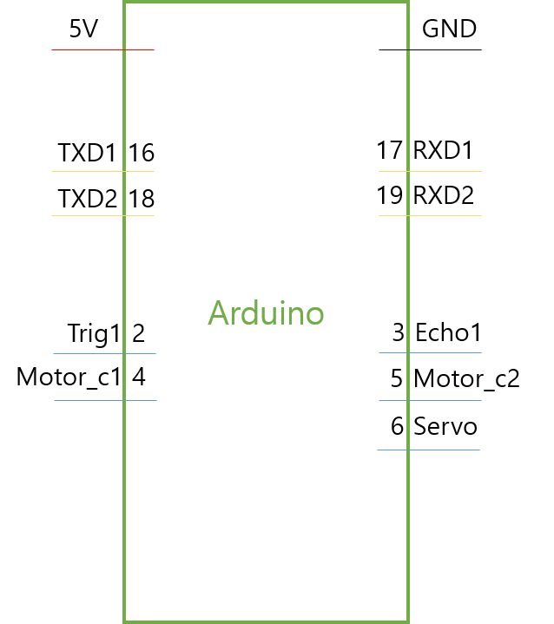
Hard Ware – Pin Map
Notes:
-팀이름 눈치
-마트 카트

Slide 9
시 연

Slide 10
Thank You !

